Slide 1
Flitsuitleg 3: ForLoopIteration
© 2015 Richel Bilderbeek

Slide 2
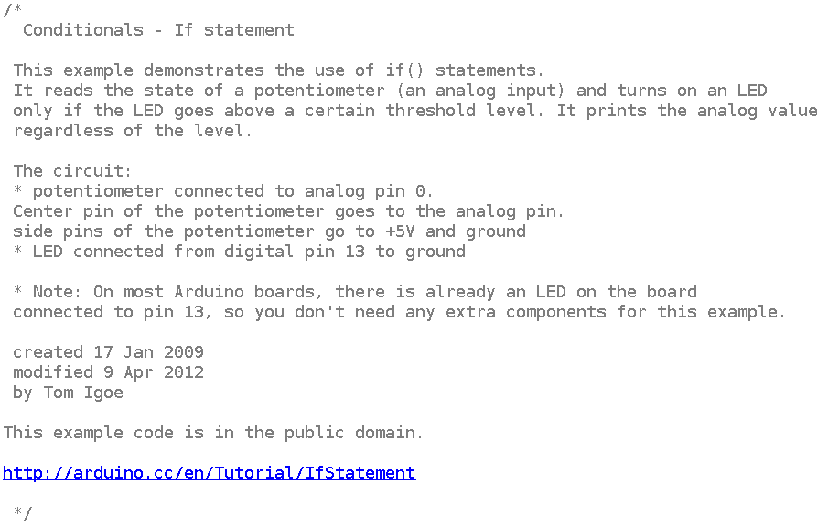

Slide 4
Meerlijns commentaar
Ook wel: C stijl commentaar
Aantekeningen voor jezelf
Begint met /*
Eindigt met */
/*
Mijn programma
(C) 2015 Richel Bilderbeek
*/

Slide 5
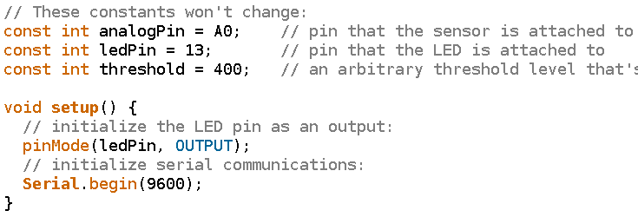

Slide 7
Enkellijns commentaar
Aantekeningen voor jezelf
Gaat vaak over de volgende regel
Begint met //
Eindigt aan het eind van de regel
// Bereken de tijd in seconden

Slide 9
Definities van variabelen
Een variabele met een beginwaarde
De variable heeft een data type
Een definitie is een soort statement (= een regel waarin iets gebeurt)
int dozijn = 12;
const double pi = 3.14159265359;

Slide 11
Variabele naam
De naam van een stukje geheugen om waarden in te stoppen
Mag niet beginnen met een getal
Kan geen spaties hebben
int mijn_variabele = /* */;
bool is_led_aan = /* */;
const double pi = /* */;

Slide 13
Data type
Het soort gegevens dat een variabele is:
  int: hele getallen
  double: gebroken getallen
  LiquidCrystalDisplay
  void: geen data type
  ...
int dozijn = 12;
const double pi = 3.14159265359;

Slide 15
Modifier
Het aanpassing van het data type:
  const: alleen lezen
  Andere modifiers: mutable, static, volatile
const double pi = 3.14159265359;

Slide 17
Definitie van een variabele
Een variabele met een beginwaarde
De variable heeft een data type
Een definitie is een soort statement (= een regel waarin iets gebeurt)
int dozijn = 12;
const double pi = 3.14159265359;

Slide 19
Definitie van de setup functie
De setup functie wordt bij het opstarten een keer gedaan
void setup() { /* … */ }
Niet te verwarren met een functie declaratie:
void setup();

Slide 20
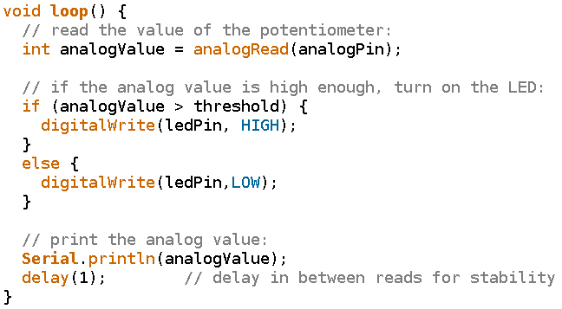

Slide 22
Definitie van de loop functie
De loop functie wordt na de setup oneindig vaak uitgevoerd
void loop() { /* … */ }
Niet te verwarren met een functie declaratie:
void loop();

Slide 24
If statement
Doe iets als iets waar is
'else' is niet verplicht
if (/* iets */) {
//iets is waar, doe dan dit
}
else {
//doe anders dit
}

Slide 26
Conditie
Iets dat waar of onwaar is
if (a == b) { /* a is gelijk aan b */ }
if (a != b) { /* a is ongelijk aan b */ }
if (a < b) { /* a is kleiner dan b */ }
if (a > b) { /* a is groter dan b */ }

Slide 28
Functie aanroep
De functie 'analogRead' word aangeroepen
  Argumenten: analogPin (== A0)
  Return type: int
Het return type hoeft niet gebruikt te worden (maar dat zou in dit geval raar zijn)
Een functie aanroep is een soort statement (= een regel waarin iets gebeurt)
analogRead(analogPin);
const int x = analogRead(A0);

